Slide 1

Bài 4
PHÁT TRIỂN KINH TẾ, XÃ HỘI, VĂN HÓA,
CON NGƯỜI Ở VIỆT NAM

Slide 2
Nội dung
NỘI DUNG CỦA CHỦ TRƯƠNG PHÁT TRIỂN KINH TẾ, XÃ HỘI, VĂN HÓA, CON NGƯỜI Ở VIỆT NAM HIỆN NAY
1.1. Chủ trương phát triển kinh tế, xã hội
1.2. Chủ trương phát triển văn hóa, con người
2. GIẢI PHÁP PHÁT TRIỂN KINH TẾ, XÃ HỘI, VĂN HÓA, CON NGƯỜI Ở VIỆT NAM HIỆN NAY
2.1. Nội dung phát triển kinh tế, xã hội
2.2. Nội dung phát triển văn hóa, con người

Slide 3
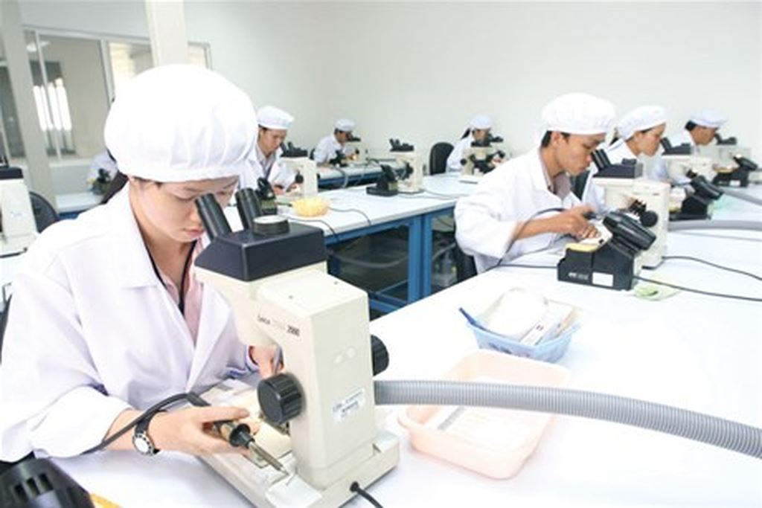
1.1. Chủ trương phát triển kinh tế, xã hội
1. NỘI DUNG CỦA CHỦ TRƯƠNG PHÁT TRIỂN KINH TẾ, XÃ HỘI, VĂN HÓA, CON NGƯỜI Ở VIỆT NAM HIỆN NAY
a) Quan điểm phát triển kinh tế-xã hội
Một là, phát triển nhanh gắn liền với phát triển bền vững.

Slide 4

Hai là, đổi mới đồng bộ, phù hợp về kinh tế và chính trị vì mục tiêu xây dựng nước Việt Nam xã hội chủ nghĩa dân giàu, nước mạnh, dân chủ, công bằng, văn minh.
1. NỘI DUNG CỦA CHỦ TRƯƠNG PHÁT TRIỂN KINH TẾ, XÃ HỘI, VĂN HÓA, CON NGƯỜI Ở VIỆT NAM HIỆN NAY
1.1. Chủ trương phát triển kinh tế, xã hội
a) Quan điểm phát triển kinh tế-xã hội

Slide 5

1. NỘI DUNG CỦA CHỦ TRƯƠNG PHÁT TRIỂN KINH TẾ, XÃ HỘI, VĂN HÓA, CON NGƯỜI Ở VIỆT NAM HIỆN NAY
1.1. Chủ trương phát triển kinh tế, xã hội
Ba là, mở rộng dân chủ, phát huy tối đa nhân tố con người; coi con người là chủ thể, nguồn lực chủ yếu và là mục tiêu của sự phát triển.

Slide 6
1. NỘI DUNG CỦA CHỦ TRƯƠNG PHÁT TRIỂN KINH TẾ, XÃ HỘI, VĂN HÓA, CON NGƯỜI Ở VIỆT NAM HIỆN NAY
1.1. Chủ trương phát triển kinh tế, xã hội
a) Quan điểm phát triển kinh tế-xã hội
Bốn là, phát triển mạnh mẽ lực lượng sản xuất với trình độ khoa học, công nghệ ngày càng cao; đồng thời hoàn thiện quan hệ sản xuất trong nền kinh tế thị trường định hướng xã hội chủ nghĩa.
Năm là, xây dựng nền kinh tế độc lập, tự chủ ngày càng cao trong điều kiện hội nhập quốc tế ngày càng sâu rộng

Slide 7
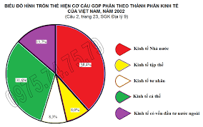
1.1. Chủ trương phát triển kinh tế, xã hội
b) Những định hướng lớn phát triển kinh tế, xã hội
Một là, phát triển nền kinh tế thị trường định hướng xã hội chủ nghĩa với nhiều hình thức sở hữu, nhiều thành phần kinh tế, nhiều hình thức tổ chức kinh doanh và phân phối.

Slide 8


1.1. Chủ trương phát triển kinh tế, xã hội
b) Những định hướng lớn phát triển kinh tế, xã hội
Hai là, phát triển kinh tế là nhiệm vụ trung tâm; thực hiện công nghiệp hoá, hiện đại hoá đất nước gắn với phát triển kinh tế tri thức và bảo vệ tài nguyên, môi trường; xây dựng cơ cấu kinh tế hợp lý, hiện đại, có hiệu quả và bền vững, gắn kết chặt chẽ công nghiệp, nông nghiệp, dịch vụ.

Slide 9
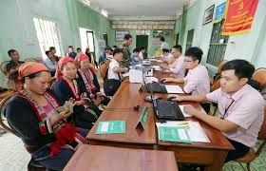
1.1. Chủ trương phát triển kinh tế, xã hội
b) Những định hướng lớn phát triển kinh tế, xã hội
Ba là, chính sách xã hội đúng đắn, công bằng vì con người là động lực mạnh mẽ phát huy mọi năng lực sáng tạo của nhân dân trong sự nghiệp xây dựng và bảo vệ Tổ quốc.

Slide 10
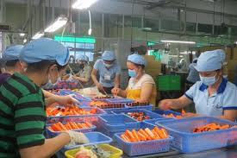
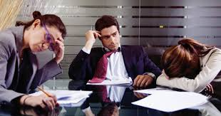

1.1. Chủ trương phát triển kinh tế, xã hội
b) Những định hướng lớn phát triển kinh tế, xã hội
Bốn là, tạo môi trường và điều kiện để mọi người lao động có việc làm và thu nhập tốt hơn. Có chính sách tiền lương và chế độ đãi ngộ tạo động lực để phát triển

Slide 11
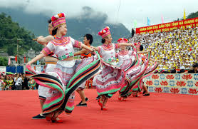
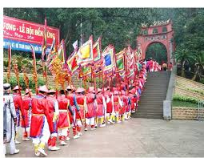
1.2. Chủ trương phát triển văn hóa, con người
a) Quan điểm phát triển văn hóa, con người
Một là, văn hóa là nền tảng tinh thần của xã hội, là mục tiêu, động lực phát triển bền vững đất nước. Văn hóa phải được đặt ngang hàng với kinh tế, chính trị, xã hội.

Slide 12

1.2. Chủ trương phát triển văn hóa, con người
a) Quan điểm phát triển văn hóa, con người
Hai là, xây dựng nền văn hóa Việt Nam tiên tiến, đậm đà bản sắc dân tộc, thống nhất trong đa dạng của cộng đồng các dân tộc Việt Nam, với các đặc trưng dân tộc, nhân văn, dân chủ và khoa học.

Slide 13
1.2. Chủ trương phát triển văn hóa, con người
a) Quan điểm phát triển văn hóa, con người
Ba là, phát triển văn hóa vì sự hoàn thiện nhân cách con người và xây dựng con người để phát triển văn hóa. Trong xây dựng văn hóa, trọng tâm là chăm lo xây dựng con người có nhân cách, lối sống tốt đẹp, với các đặc tính cơ bản: yêu nước, nhân ái, nghĩa tình, trung thực, đoàn kết, cần cù, sáng tạo.

Slide 14
1.2. Chủ trương phát triển văn hóa, con người
a) Quan điểm phát triển văn hóa, con người
Bốn là, xây dựng đồng bộ môi trường văn hóa, trong đó chú trọng vai trò của gia đình, cộng đồng. Phát triển hài hòa giữa kinh tế và văn hóa; cần chú ý đầy đủ đến yếu tố văn hóa và con người trong phát triển kinh tế

Slide 15
1.2. Chủ trương phát triển văn hóa, con người
a) Quan điểm phát triển văn hóa, con người
Năm là, xây dựng và phát triển văn hóa là sự nghiệp của toàn dân do Đảng lãnh đạo, Nhà nước quản lý, nhân dân là chủ thể sáng tạo, đội ngũ trí thức giữ vai trò quan trọng.

Slide 16
1.2. Chủ trương phát triển văn hóa, con người
b) Định hướng lớn phát triển văn hóa, con người
Một là, xây dựng nền văn hoá Việt Nam tiên tiến, đậm đà bản sắc dân tộc, phát triển toàn diện, thống nhất trong đa dạng, thấm nhuần sâu sắc tinh thần nhân văn, dân chủ, tiến bộ.

Slide 17
1.2. Chủ trương phát triển văn hóa, con người
b) Định hướng lớn phát triển văn hóa, con người
Hai là, con người là trung tâm của chiến lược phát triển, đồng thời là chủ thể phát triển. Tôn trọng và bảo vệ quyền con người, gắn quyền con người với quyền và lợi ích của dân tộc, đất nước và quyền làm chủ của nhân dân.

Slide 18
1.2. Chủ trương phát triển văn hóa, con người
b) Định hướng lớn phát triển văn hóa, con người
Ba là, giáo dục và đào tạo có sứ mệnh nâng cao dân trí, phát triển nguồn nhân lực, bồi dưỡng nhân tài, góp phần quan trọng phát triển đất nước, xây dựng nền văn hoá và con người Việt Nam.

Slide 19
1.2. Chủ trương phát triển văn hóa, con người
b) Định hướng lớn phát triển văn hóa, con người
Bốn là, khoa học và công nghệ giữ vai trò then chốt trong việc phát triển lực lượng sản xuất hiện đại, bảo vệ tài nguyên và môi trường, nâng cao năng suất, chất lượng, hiệu quả, tốc độ phát triển và sức cạnh tranh của nền kinh tế.

Slide 20
1.2. Chủ trương phát triển văn hóa, con người
b) Định hướng lớn phát triển văn hóa, con người
Năm là, bảo vệ môi trường là trách nhiệm của cả hệ thống chính trị, của toàn xã hội và nghĩa vụ của mọi công dân.

Slide 21
1.2. Chủ trương phát triển văn hóa, con người
b) Định hướng lớn phát triển văn hóa, con người
Sáu là, chính sách xã hội đúng đắn, công bằng vì con người là động lực mạnh mẽ phát huy mọi năng lực sáng tạo của nhân dân trong sự nghiệp xây dựng và bảo vệ Tổ quốc.

Slide 22
2. GIẢI PHÁP PHÁT TRIỂN KINH TẾ, XÃ HỘI, VĂN HÓA, CON NGƯỜI Ở VIỆT NAM HIỆN NAY
2.1. Nội dung phát triển kinh tế, xã hội
a) Đổi mới mô hình tăng trưởng, cơ cấu lại nền kinh tế, đẩy mạnh công nghiệp hóa, hiện đại hóa đất nước
- Định hướng đổi mới mô hình tăng trưởng, cơ cấu lại nền kinh tế
- Đẩy mạnh công nghiệp hóa, hiện đại hóa, phấn đấu sớm đưa nước ta cơ bản trở thành nước công nghiệp theo hướng hiện đại

Slide 23
a) Đổi mới mô hình tăng trưởng, cơ cấu lại nền kinh tế, đẩy mạnh công nghiệp hóa, hiện đại hóa đất nước
2.1. Nội dung phát triển kinh tế, xã hội
- Định hướng đổi mới mô hình tăng trưởng, cơ cấu lại nền kinh tế
Mô hình tăng trưởng kinh tế kết hợp có hiệu quả phát triển chiều rộng với chiều sâu, chú trọng phát triển chiều sâu, nâng cao chất lượng tăng trưởng và sức cạnh tranh

Slide 24
- Đẩy mạnh công nghiệp hóa, hiện đại hóa, phấn đấu sớm đưa nước ta cơ bản trở thành nước công nghiệp theo hướng hiện đại
+ Phát triển công nghiệp
+ Phát triển nông nghiệp và kinh tế nông thôn gắn với xây dựng nông thôn mới
+ Phát triển khu vực dịch vụ
+ Phát triển kinh tế biển
+ Phát triển kinh tế vùng, liên vùng
+ Phát triển đô thị
+ Xây dựng hệ thống kết cấu hạ tầng kinh tế-xã hội

Slide 25
b) Hoàn thiện thể chế, phát triển kinh tế thị trường định hướng xã hội chủ nghĩa
2.1. Nội dung phát triển kinh tế, xã hội
- Tiếp tục thống nhất nhận thức về nền kinh tế thị trường định hướng xã hội chủ nghĩa
Nền kinh tế thị trường định hướng xã hội chủ nghĩa Việt Nam là nền kinh tế vận hành đầy đủ, đồng bộ theo các quy luật của kinh tế thị trường, đồng thời bảo đảm định hướng xã hội chủ nghĩa phù hợp với từng giai đoạn phát triển của đất nước. Đó là nền kinh tế thị trường hiện đại và hội nhập quốc tế; có sự quản lý của Nhà nước pháp quyền xã hội chủ nghĩa, do Đảng Cộng sản Việt Nam lãnh đạo

Slide 26
b) Hoàn thiện thể chế, phát triển kinh tế thị trường định hướng xã hội chủ nghĩa
Tiếp tục hoàn thiện thể chế về sở hữu, phát triển các thành phần kinh tế, các loại hình doanh nghiệp
Phát triển đồng bộ các yếu tố thị trường và các loại thị trường
Đẩy mạnh, nâng cao hiệu quả hội nhập kinh tế quốc tế
Nâng cao vai trò lãnh đạo của Đảng, năng lực và hiệu lực quản lý của nhà nước, vai trò làm chủ của nhân dân đối với nền kinh tế thị trường định hướng xã hội chủ nghĩa.

Slide 27
c) Quản lý, phát triển xã hội, thực hiện công bằng xã hội
2.1. Nội dung phát triển kinh tế, xã hội
Xây dựng, thực hiện các chính sách phù hợp với các giai tầng xã hội;
Quan tâm thích đáng đến các tầng lớp, bộ phận yếu thế trong xã hội, khắc phục xu hướng gia tăng phân hóa giàu nghèo
Đẩy mạnh các giải pháp đấu tranh phòng, chống tội phạm và tệ nạn xã hội; giảm thiểu tai nạn giao thông
Gắn kết chặt chẽ chính sách kinh tế với chính sách xã hội
Giải quyết tốt lao động, việc làm và thu nhập cho người lao động, bảo đảm an sinh xã hội.
Tiếp tục hoàn thiện chính sách an sinh xã hội phù hợp với quá trình phát triển kinh tế-xã hội.

Slide 28
2.2. Nội dung phát triển văn hóa, con người
Xây dựng con người Việt Nam phát triển toàn diện
Chăm lo xây dựng con người Việt Nam phát triển toàn diện, trọng tâm là bồi dưỡng tinh thần yêu nước, lòng tự hào dân tộc, đạo đức, lối sống và nhân cách.
Nâng cao trí lực, bồi dưỡng tri thức cho con người Việt Nam đáp ứng yêu cầu của nền kinh tế thị trường định hướng xã hội chủ nghĩa và hội nhập quốc tế
Xây dựng và phát huy lối sống “Mỗi người vì mọi người, mọi người vì mỗi người”;
Tăng cường giáo dục nghệ thuật, nâng cao năng lực cảm thụ thẩm mỹ cho nhân dân, đặc biệt là thanh niên, thiếu niên
Nâng cao thể lực, tầm vóc con người Việt Nam, gắn giáo dục thể chất với giáo dục tri thức, đạo đức, kỹ năng sống, đáp ứng yêu cầu xây dựng và bảo vệ Tổ quốc.

Slide 29
2.2. Nội dung phát triển văn hóa, con người
b) Xây dựng môi trường văn hóa lành mạnh
+Mỗi địa phương, cộng đồng, cơ quan, đơn vị, tổ chức phải là một môi trường văn hóa lành mạnh
+ Thực hiện chiến lược phát triển gia đình Việt Nam, xây dựng gia đình thực sự là nơi hình thành, nuôi dưỡng nhân cách văn hóa và giáo dục nếp sống cho con người
+ Xây dựng mỗi trường học phải thực sự là một trung tâm văn hóa giáo dục, rèn luyện con người về lý tưởng, phẩm chất, nhân cách, lối sống; giáo dục truyền thống văn hóa cho thế hệ trẻ.

Slide 30
2.2. Nội dung phát triển văn hóa, con người
b) Xây dựng môi trường văn hóa lành mạnh
+ Gắn các hoạt động văn hóa với phát triển kinh tế-xã hội, bảo đảm quốc phòng, an ninh.
+ Phát huy các giá trị, nhân tố tích cực trong văn hóa tôn giáo, tín ngưỡng; khuyến khích các hoạt động tôn giáo gắn bó với dân tộc, hướng thiện, nhân đạo, nhân văn, tiến bộ, “tốt đời, đẹp đạo”.

Slide 31
2.2. Nội dung phát triển văn hóa, con người
c. Xây dựng văn hóa trong chính trị và kinh tế
+ Chú trọng chăm lo xây dựng văn hóa trong Đảng, trong các cơ quan nhà nước và các đoàn thể
+ Ngăn chặn, đẩy lùi tình trạng suy thoái về tư tưởng chính trị, đạo đức, lối sống trong một bộ phận cán bộ, công chức, đảng viên

Slide 32
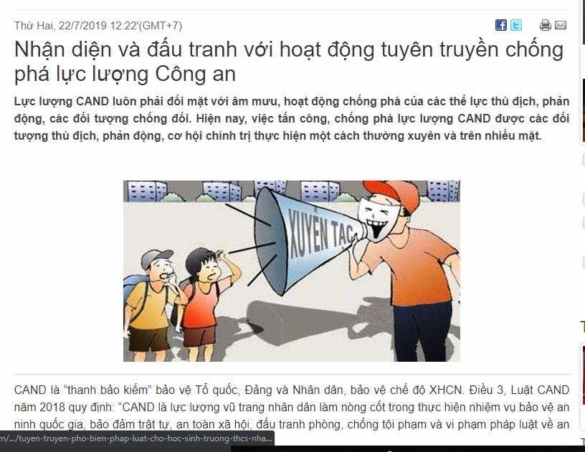

Slide 33


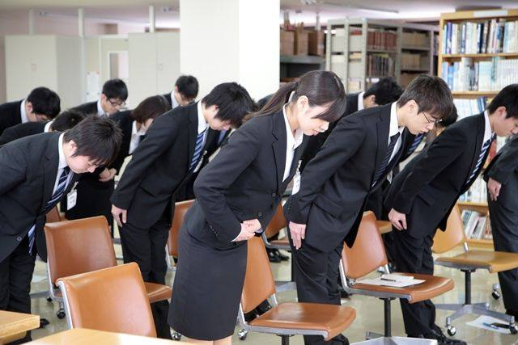


Slide 34
2.2. Nội dung phát triển văn hóa, con người
c. Xây dựng văn hóa trong chính trị và kinh tế
+ Thường xuyên quan tâm xây dựng văn hóa trong kinh tế
+Phát huy ý thức và tinh thần dân tộc, động viên toàn dân, trước hết là các doanh nghiệp, doanh nhân xây dựng và phát triển các thương hiệu Việt Nam có uy tín trên thị trường trong nước và quốc tế

Slide 35
2.2. Nội dung phát triển văn hóa, con người
Nâng cao chất lượng, hiệu quả hoạt động văn hóa
+ Huy động sức mạnh của toàn xã hội nhằm bảo tồn, phát huy các giá trị văn hóa truyền thống dân tộc; khích lệ sáng tạo các giá trị văn hóa mới, tiếp thu tinh hoa văn hóa nhân loại, làm giàu văn hóa dân tộc.
+ Xây dựng cơ chế để giải quyết hợp lý, hài hòa giữa bảo tồn, phát huy di sản văn hóa với phát triển kinh tế-xã hội
+ Phát triển đi đôi với giữ gìn sự trong sáng của tiếng Việt

Slide 36
2.2. Nội dung phát triển văn hóa, con người
d) Nâng cao chất lượng, hiệu quả hoạt động văn hóa
+ Phát triển sự nghiệp văn học, nghệ thuật, trọng dụng, tôn vinh trí thức, văn nghệ sĩ, nghệ nhân trên cơ sở cống hiến cho đất nước
+ Quy hoạch, sắp xếp lại hệ thống báo chí đáp ứng yêu cầu phát triển, bảo đảm thiết thực, hiệu quả. Chú trọng công tác quản lý các loại hình thông tin trên mạng Internet để định hướng tư tưởng và thẩm mỹ cho nhân dân.

Slide 37
2.2. Nội dung phát triển văn hóa, con người
e) Phát triển công nghiệp văn hóa đi đôi với xây dựng, hoàn thiện thị trường văn hóa
+ Phát triển công nghiệp văn hóa nhằm khai thác và phát huy những tiềm năng và giá trị đặc sắc của văn hóa Việt Nam; khuyến khích xuất khẩu sản phẩm văn hóa, góp phần quảng bá văn hóa Việt Nam ra thế giới.
+ Đổi mới, hoàn thiện thể chế, tạo môi trường pháp lý thuận lợi để xây dựng, phát triển thị trường văn hóa và công nghiệp văn hóa, nâng cao chất lượng sản phẩm văn hóa.
+ Tạo thuận lợi cho các doanh nghiệp văn hóa, văn nghệ, thể thao, du lịch thu hút các nguồn lực xã hội để phát triển

Slide 38
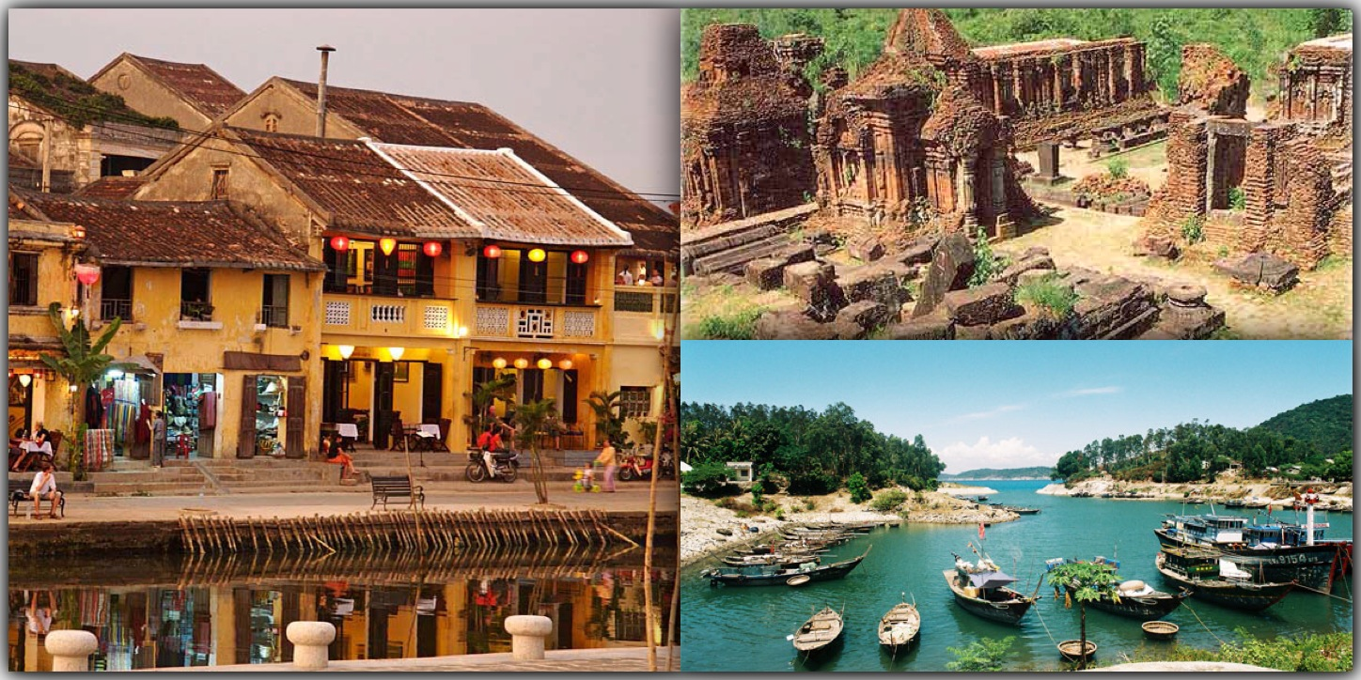


Slide 39
2.2. Nội dung phát triển văn hóa, con người
d) Chủ động hội nhập quốc tế về văn hóa, tiếp thu tinh hoa văn hóa nhân loại
+ Chủ động mở rộng hợp tác văn hóa với các nước, thực hiện đa dạng các hình thức văn hóa đối ngoại, đưa các quan hệ quốc tế về văn hóa đi vào chiều sâu
+ Chủ động đón nhận cơ hội phát triển, vượt qua các thách thức để giữ gìn, hoàn thiện bản sắc văn hóa dân tộc; hạn chế, khắc phục những ảnh hưởng tiêu cực, mặt trái của toàn cầu hóa về văn hóa.

Slide 40
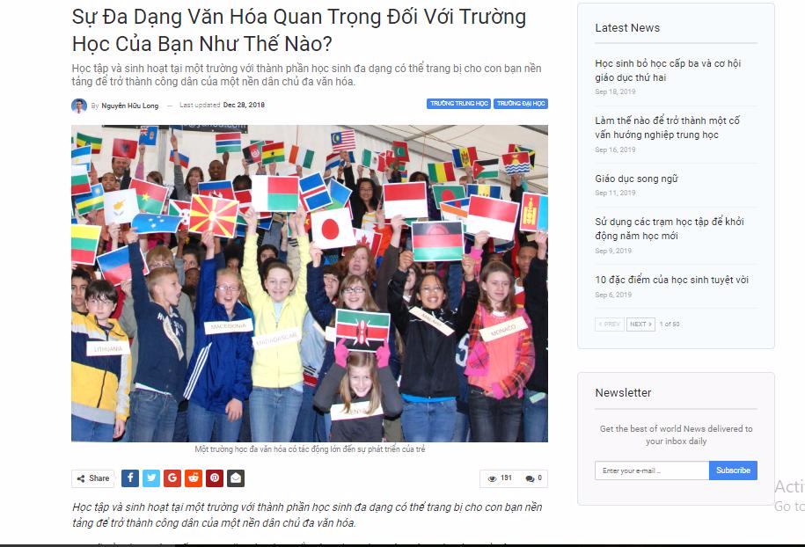

Slide 41


